Slide 1
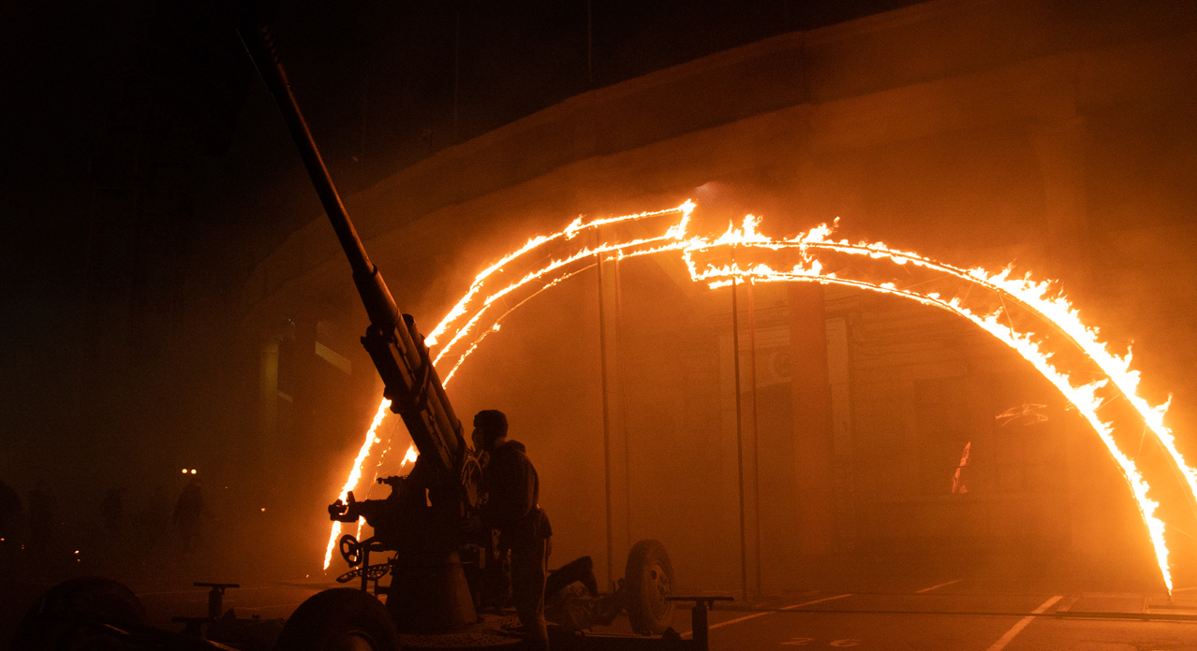
27 января – ДЕНЬ ВОИНСКОЙ СЛАВЫ РОССИИ
Разговоры о важном
5 «Б» класс
Классный руководитель Ангелова Т.Н.

Slide 3
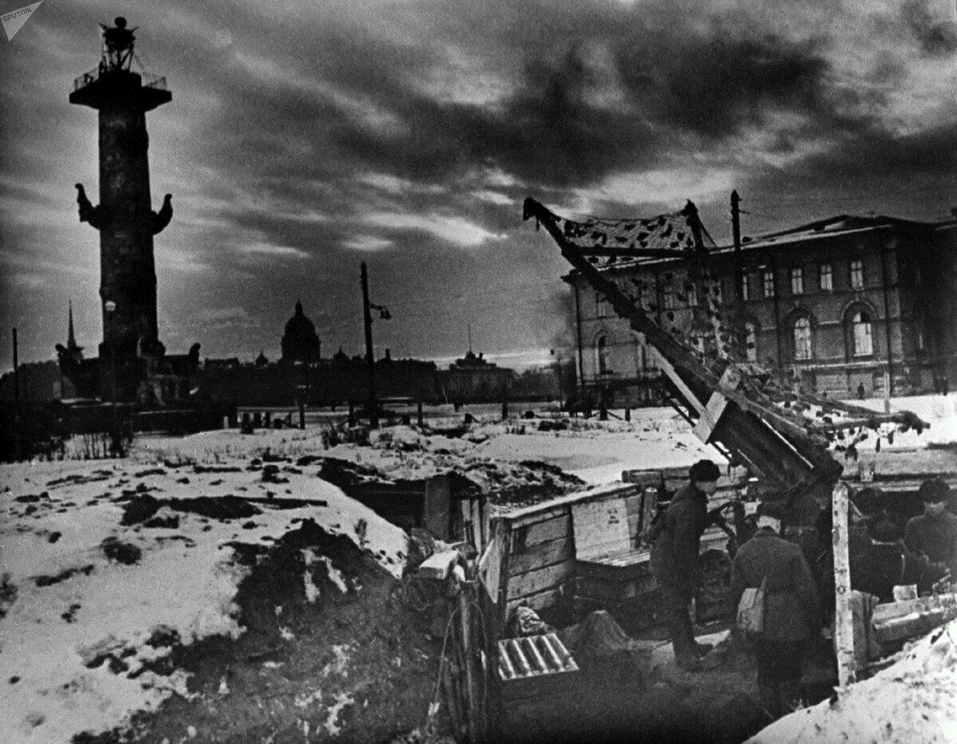
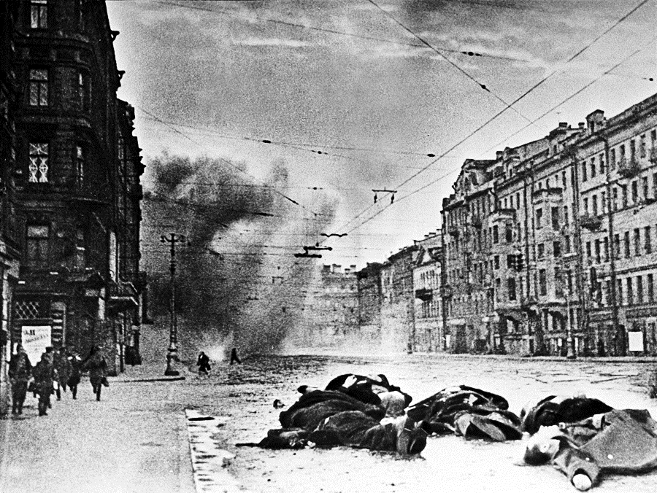
8 сентября - день начала блокады Ленинграда.
По всем расчетам германского командования, Ленинград должен был быть стерт с лица земли, а население города умереть от голода и холода.
Стремясь осуществить этот план, противник вел варварские бомбардировки и артиллерийские обстрелы Ленинграда.

Slide 4
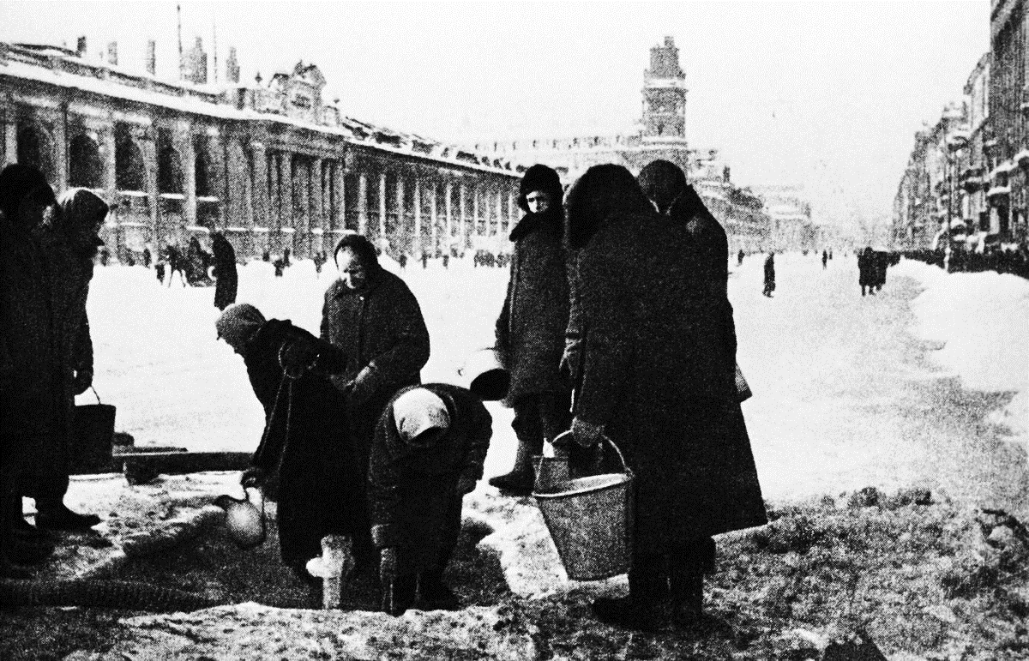
В блокированном городе оказалось более двух с половиной миллионов жителей, в том числе 400 тысяч детей.
Продовольственных запасов было мало, пришлось использовать пищевые суррогаты. С начала введения карточной системы нормы выдачи продовольствия населению Ленинграда неоднократно сокращались.

Slide 5
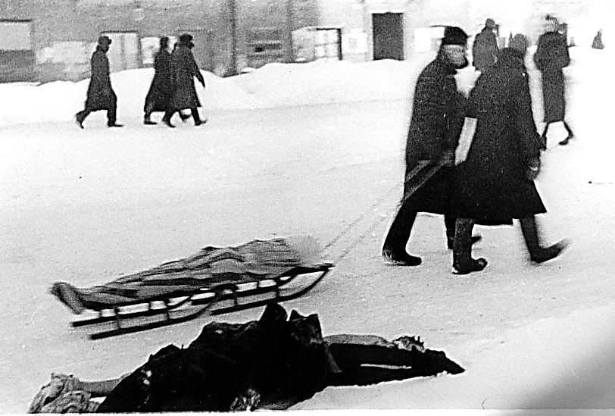
Осень‑зима 1941‑1942 годов ‑ самое страшное время блокады.
Ранняя зима принесла с собой холод ‑ отопления, горячей воды не было, и ленинградцы стали жечь мебель, книги, разбирали на дрова деревянные постройки.
Транспорт стоял.
От дистрофии и холода люди умирали тысячами.

Slide 6
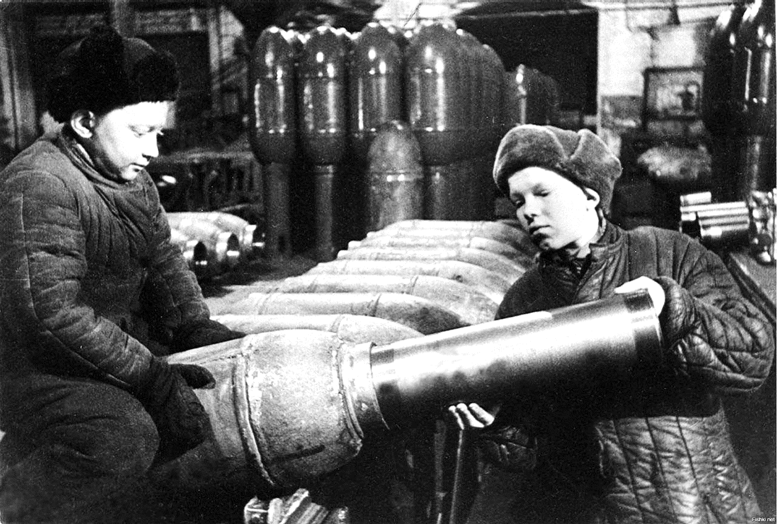
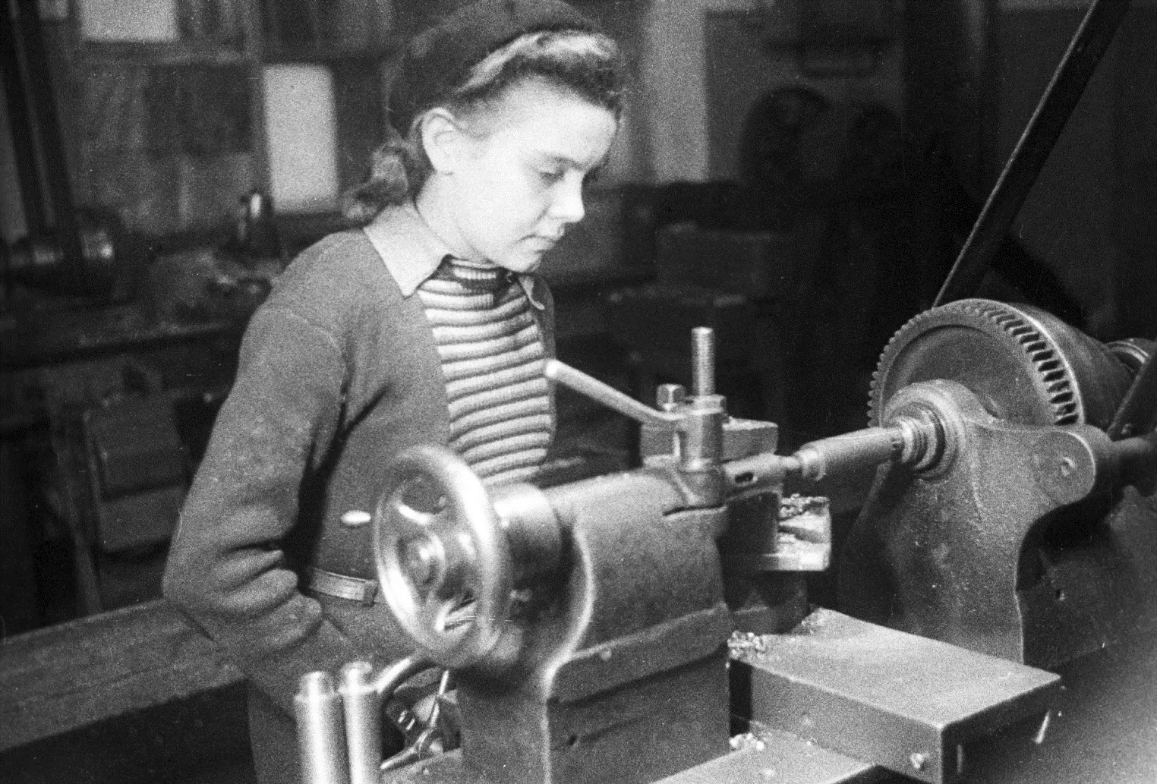
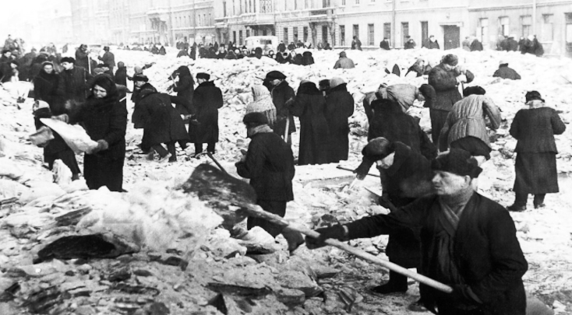
Ленинградцы продолжали трудиться - работали административные учреждения, типографии, поликлиники, детские сады, театры, публичная библиотека, продолжали работу ученые.
Работали 13‑14‑летние подростки, заменившие ушедших на фронт отцов.

Slide 7
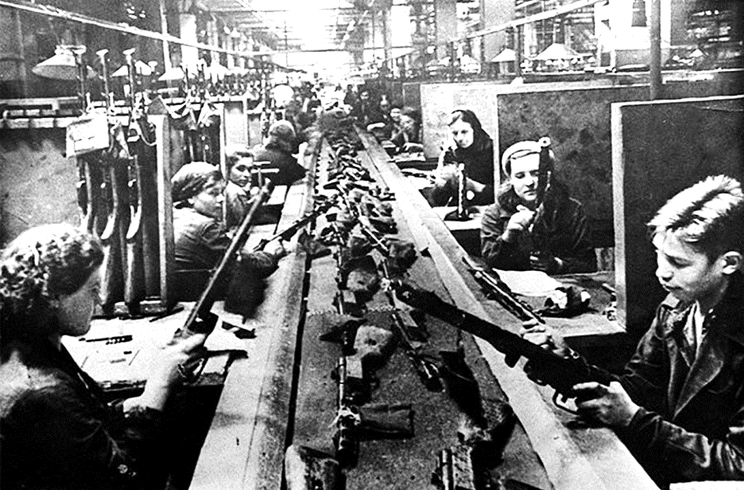
В тяжелых условиях блокады трудящиеся города давали фронту вооружение, снаряжение, обмундирование, боеприпасы.
Из населения города было сформировано 10 дивизий народного ополчения, 7 из которых стали кадровыми.

Slide 8
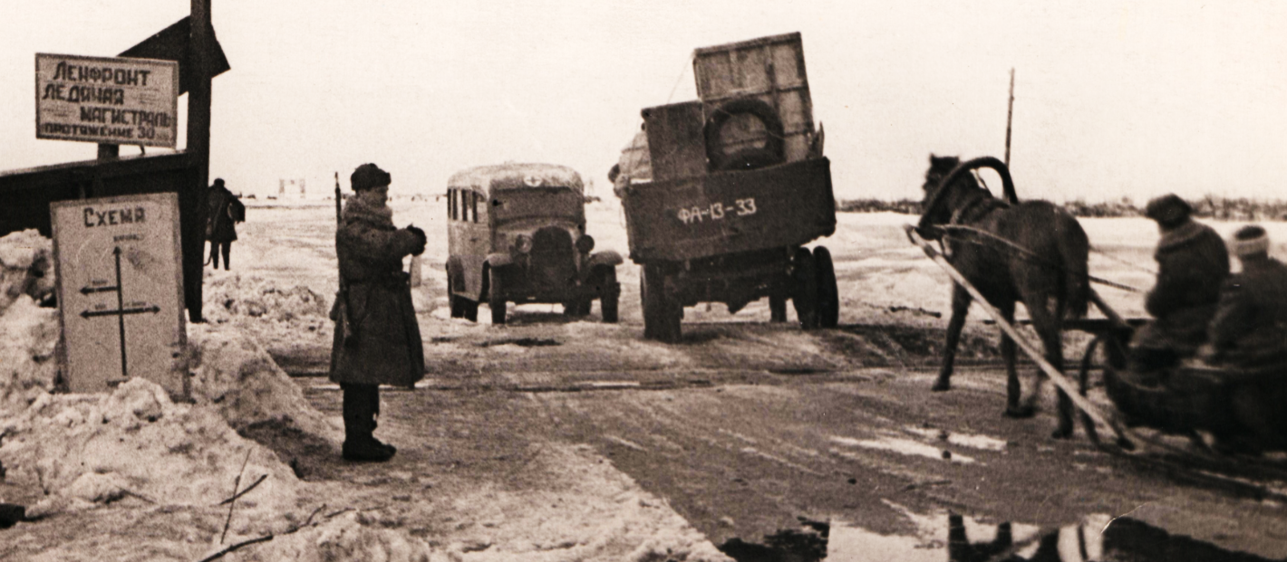
"Дорога жизни"
На Ладожском озере 22 ноября началось движение автомашин по ледовой дороге. Эта транспортная магистраль получила название "Дорога жизни". В январе 1942 года движение по зимней дороге уже было постоянным. Немцы бомбили и обстреливали дорогу, но им не удалось остановить движение.
Но каждая 4-я машина не вернулась из рейса…

Slide 9
Зимой началась эвакуация населения. Первыми вывозили женщин, детей, больных, стариков.
Всего эвакуировали около миллиона человек.
Весной 1942 года, когда стало немного легче, ленинградцы начали очищать, убирать город. Нормы выдачи хлеба увеличились.

Slide 10
Прорыв энергетической блокады
Летом 1942 года по дну Ладожского озера был проложен трубопровод для снабжения Ленинграда горючим, осенью — энергетический кабель. Ленинградцы не сдавались!

Slide 11
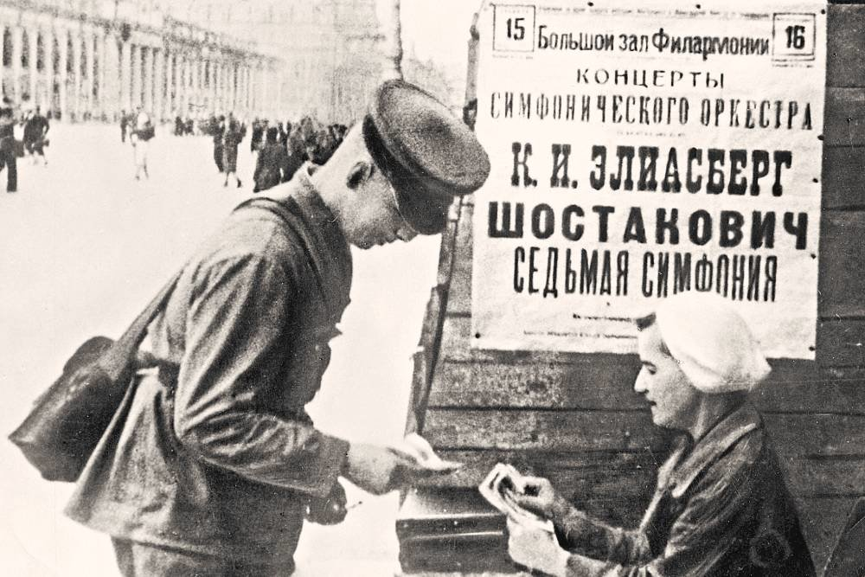
В городе, несмотря на блокаду, продолжалась культурная, интеллектуальная жизнь. В марте дала «Сильву» Музыкальная комедия Ленинграда. Летом 1942 года были открыты некоторые учебные заведения, театры и кинотеатры; состоялись даже несколько джазовых концертов. Во время первого после перерыва концерта 9 августа 1942 г. в филармонии оркестром ленинградского радиокомитета под управлением Карла Элиасберга была впервые исполнена знаменитая Ленинградская Героическая симфония Дмитрия Шостаковича, ставшая музыкальным символом блокады.
Ленинград жив!

Slide 12
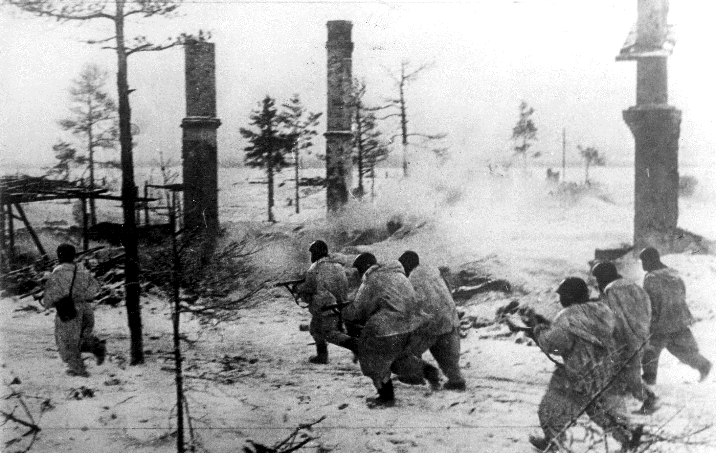
18 января 1943 года
Прорыв фашистской
блокады Ленинграда
Советскими войсками были предприняты четыре попытки разорвать вражеское кольцо. Первая – в сентябре 1941 г.; вторая – в октябре 1941 г.; третья – в начале 1942 г., в ходе общего контрнаступления, которое лишь частично достигло своих целей; четвертая – в августе–сентябре 1942 г. пытались прорвать кольцо блокады, но добились этого лишь в январе 1943 года (операция «Искра»).
Южнее Ладожского озера образовался коридор шириной 8‑11 км.

Slide 13
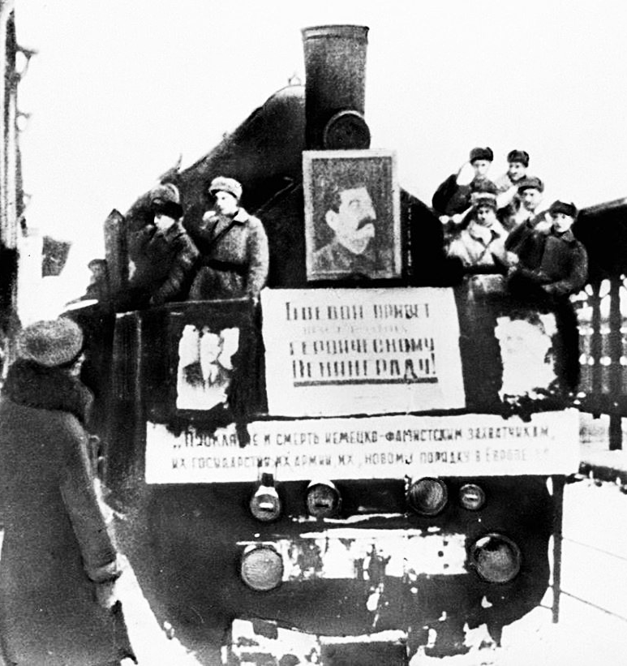
Дорога Победы
По южному берегу Ладоги за 18 дней была построена железная дорога протяженностью 33 километра и возведена переправа через Неву.
В феврале 1943 года по ней в Ленинград пошли поезда с продовольствием, сырьем, боеприпасами.

Slide 14
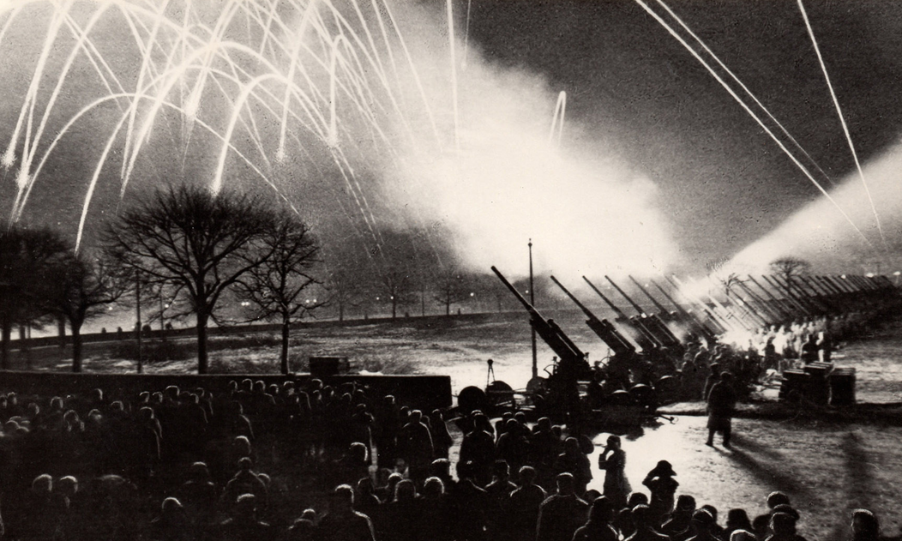
Блокада Ленинграда была снята полностью в ходе Ленинградско‑Новгородской операции 1944 года.
В результате мощного наступления советских войск немецкие войска были отброшены от Ленинграда на расстояние 60‑100 км.
27 января в ознаменование окончательного снятия блокады Ленинграда,
которая продлилась 872 дня, прогремел праздничный салют.
«Январский гром»

Slide 15
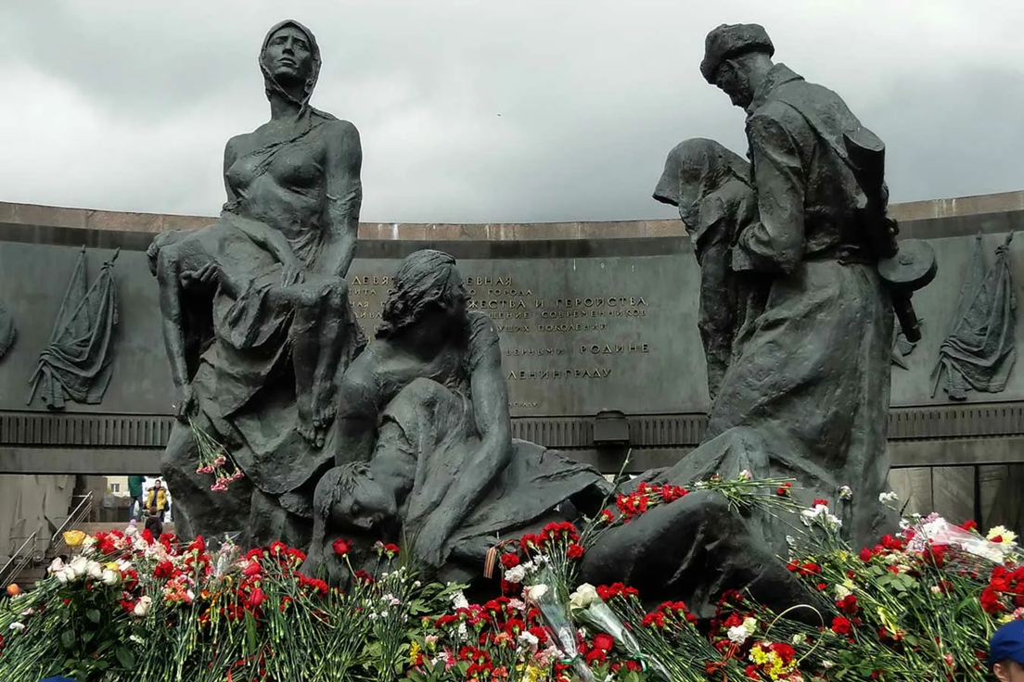
В декабре 1941 г. в Ленинграде умерло 53 тыс. человек,
в январе 1942 г. – более 100 тысяч,
в феврале – более 100 тысяч,
в марте 1942 г. – около 100 000 человек,
в мае — 50 000 человек,
в июле — 25 000 человек,
в сентябре — 7000 человек.
ПОМНИМ… СКОРБИМ…

Slide 16
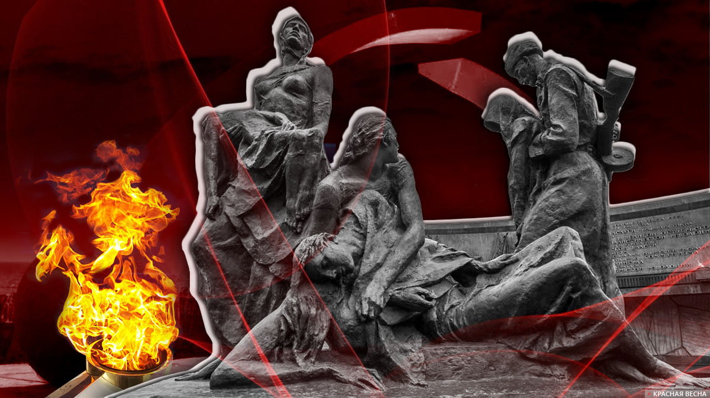
Поэтесса Лидия Фогель в своем стихотворении «Памяти павших» пишет о страшных блокадных днях:
Без воды, без еды и без света,
От рассвета и вновь до рассвета
Четко помня: ни шагу назад,
Выживал, как умел, Ленинград.

Slide 17
Блокада Ленинграда длилась 872 дня с 8 сентября 1941 года и стала самой кровопролитной блокадой в истории человечества.
Блокадное кольцо было прорвано 18 января 1943 года,
а 27 января 1944 года блокада Ленинграда была снята полностью.
От голода и обстрелов погибло свыше 641 тысячи жителей (по другим данным, около 1,5 миллионов человек).
872 дня

Slide 18
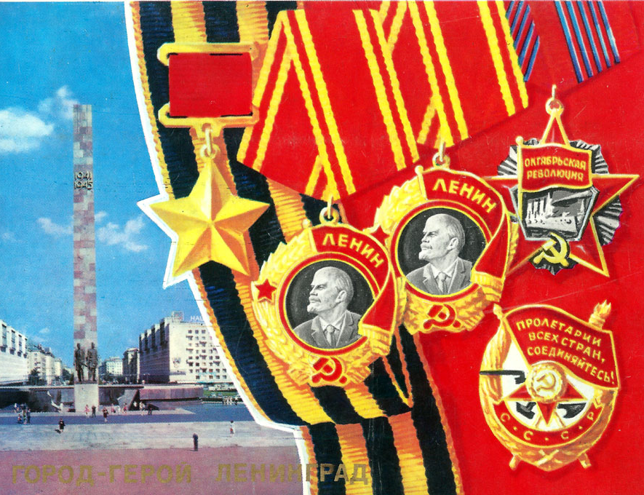
Ленинград – Город-герой
За массовый героизм и мужество в защите Родины в Великой Отечественной войне 1941—1945 гг., проявленные защитниками блокадного Ленинграда,
согласно Указу Президиума Верховного Совета СССР 8 мая 1965 г. городу присвоена высшая степень отличия — звание Город-герой.

Slide 19
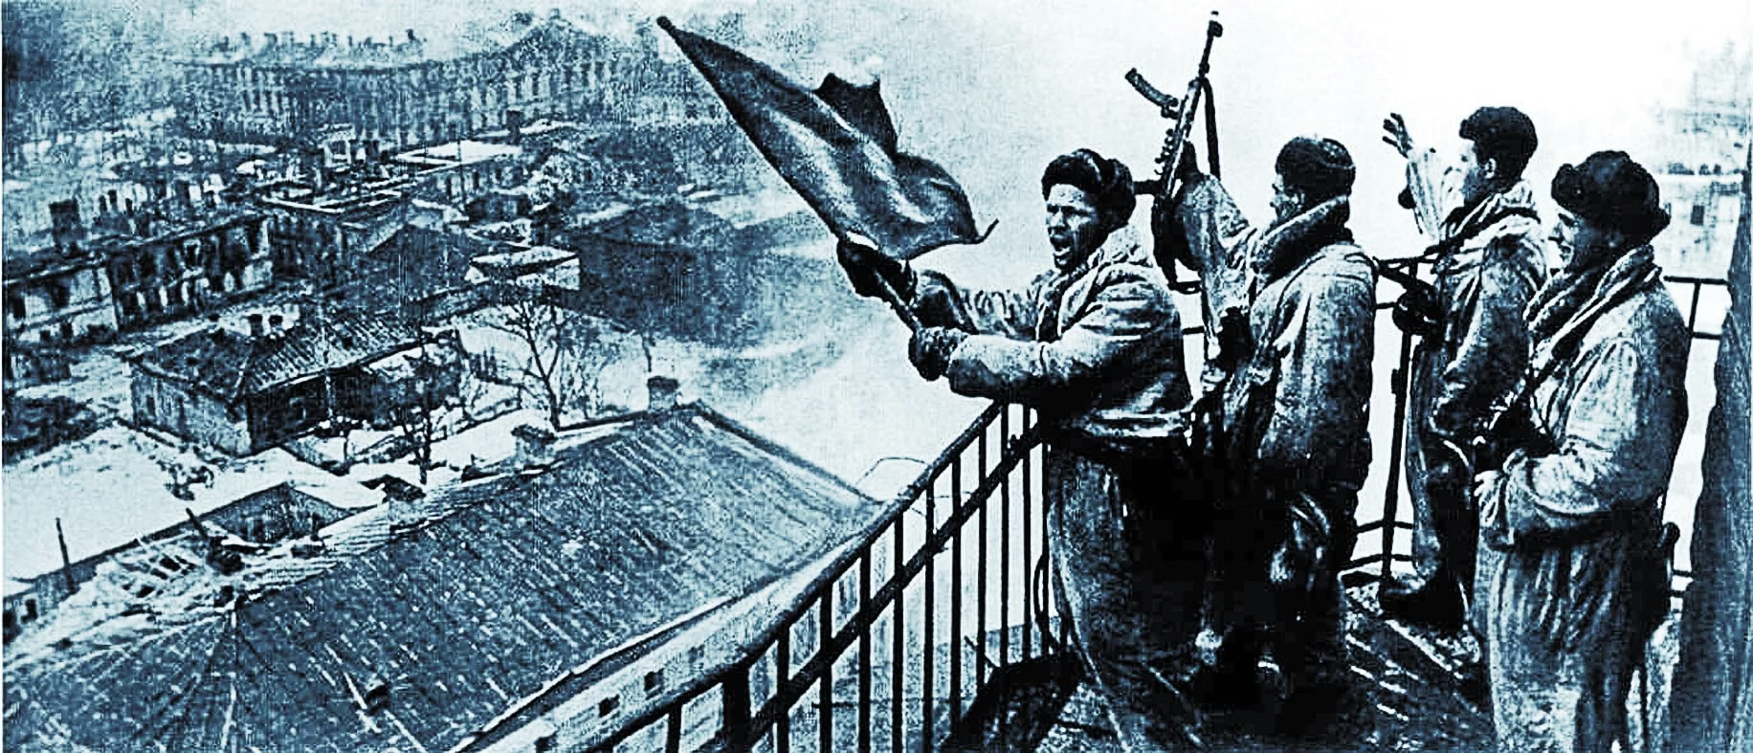
27 января – День воинской славы России
Федеральным законом "О днях воинской славы и памятных дат России" от 13 марта 1995 года 27 января установлен как День воинской славы России ‑ День снятия блокады города Ленинграда (1944 год).

Slide 20
8.09.1941 – 27.01.1944 гг.
27 января – ДЕНЬ ВОИНСКОЙ СЛАВЫ РОССИИ

